Slide 1
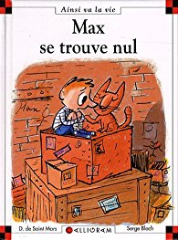
Duel littéraire
Encercle ton livre préféré.
Coche ce que tu as aimé de chaque livre.
Pourquoi l’as-tu aimé? Précise ta réponse en faisant des liens avec toi et le livre.
Je l’ai aimé parce que____________________________________________________________
____________________________________________________________________________ ____________________________________________________________________________
Est-ce que ça t’es déjà arrivé de te sentir comme le personnage principal? Explique. _____________
____________________________________________________________________________ ________________________________________________________________________________________________________________________________________________________ Nomme un truc pour avoir confiance en toi que tu as aimé dans cet album : _____________________
____________________________________________________________________________
bande dessinée
personnages
illustrations
histoire
conseils donnés
carnet de notes
personnages
illustrations
histoire
conseils donnés

